Slide 1
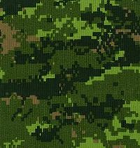
Ženijná podpora
Bojové použitie malých ženijných jednotiek, skupín a oddielov

Slide 2
Obsah
Ženijné jednotky
Ženijné oddiely a skupiny

Slide 3
Literatúra
Žen-2-8 Vojenský predpis o metodike výcviku malých ženijných jednotiek, skupín a oddielov (2009)

Slide 4
1. ženijné jednotky

Slide 5
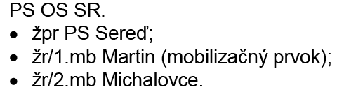
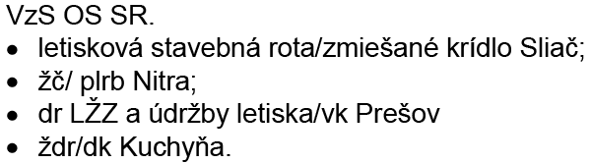
Ženijné jednotky OS SR

Slide 6
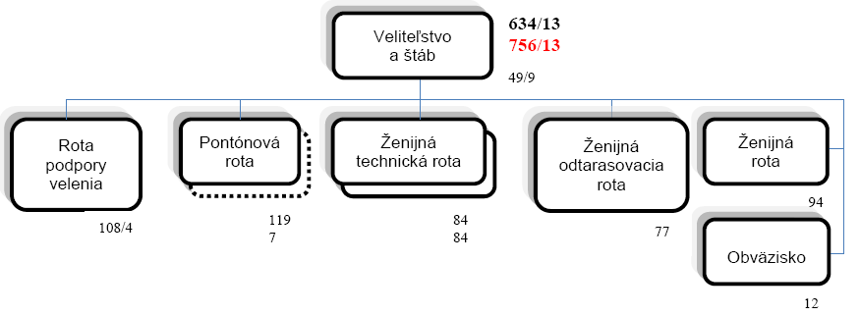
Ženijné jednotky PS OS SR
žpr PS

Slide 7
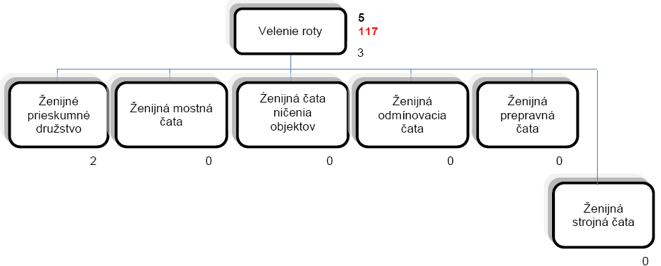
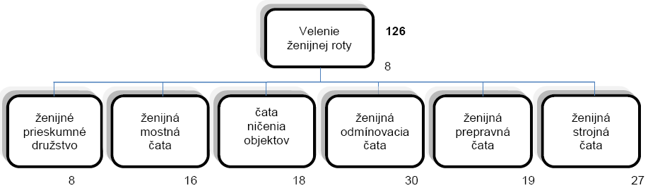
Ženijné jednotky PS OS SR
žr/1. mb
(mobilizačný prvok)
žr/2. mb

Slide 8
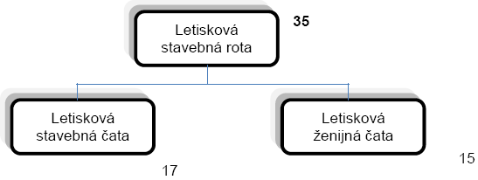
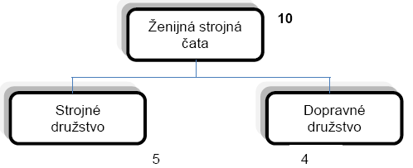
Ženijné jednotky VzS OS SR
žlsr/zk
žstrojč/plrb

Slide 9
Ženijná rota/mb
ECB
ECB
SAW
PTS
GSP
ženijné
prieskumné
družstvo
ženijná
mostná
čata
ženijná
čata
ničenia objektov
ženijná
odmínovacia čata
ženijná
prepravná čata
ženijná
strojná
čata

Slide 10
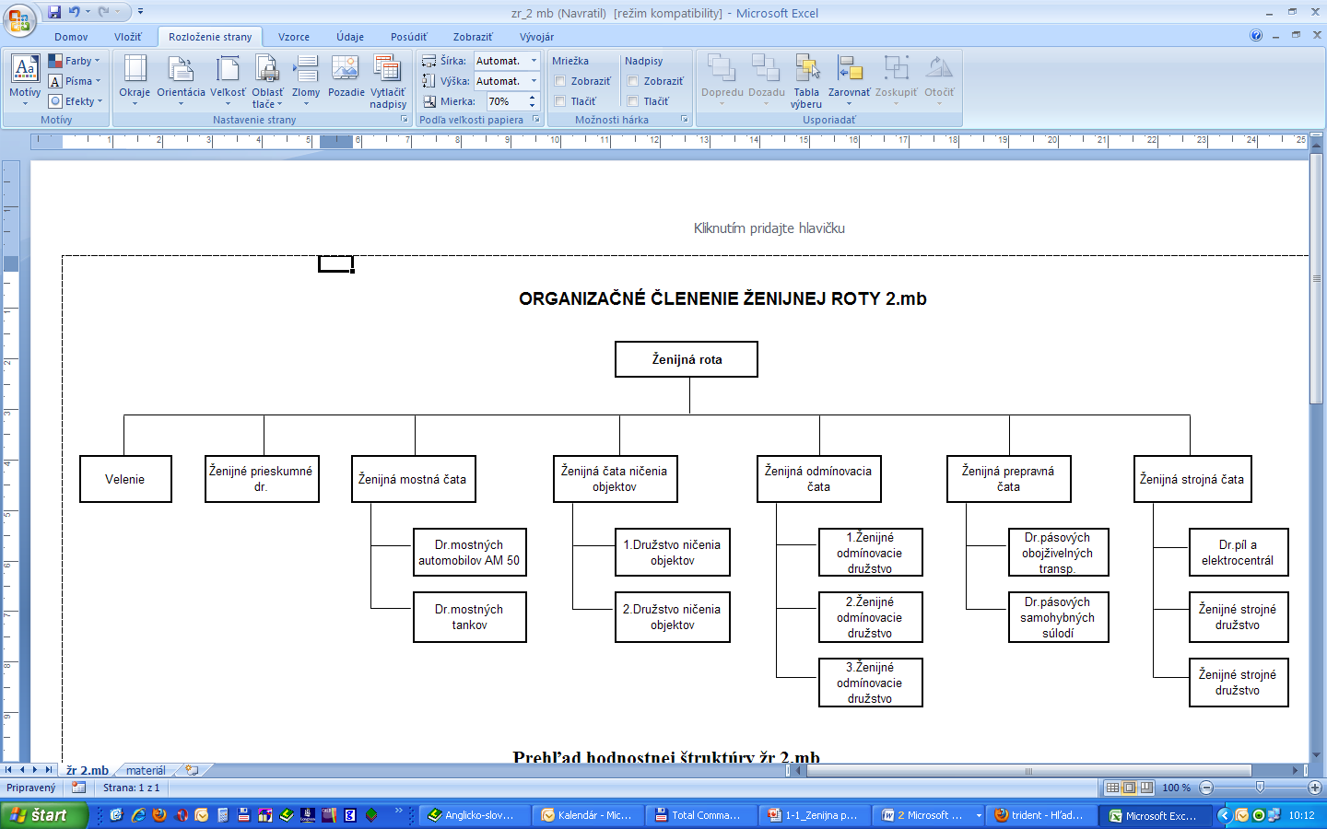
Ženijná rota/mb

Slide 11
žr/mb
ženijné prieskumné družstvo | terénny osobný obrnený automobil ALIGÁTOR | 1
 | nákladný automobil N3G – valníkový | 3
 | potápačská súprava | 3
ženijná mostná čata | mostný automobil AM-50 | 4
 | mostný tank MT-55A | 1
 | prepravník mosta PM-55 | 1
ženijná čata ničenia objektov | kolesový transportér TATRAPAN T1/Z1 | 2
 | nákladný automobil N3G – valníkový | 2
 | zemný automobilový vrták PZV | 2
 | prívesný kompresor DK-661 | 2
 | súprava pneumatických prístrojov SPP-75 | 2
ženijná odmínovacia čata | kolesový transportér TATRAPAN T1/Z1 | 3
 | nákladný automobil N3G – valníkový | 3
 | univerzálny mínový ukladač UMU | 3
 | odmínovací komplet BOŽENA | 3
 | univerzálny odmínovač BELARTY | 1
 | samohybný výbušný odmínovač SVO | 3
ženijná prepravná čata | pásový obojživelný transportér PTS-10 | 4
 | pásové samohybné súlodie GSP-55 | 1
ženijná strojná čata | nákladný automobil N3G – valníkový | 2
 | nákladný automobil N3G – sklápací | 2
 | autožeriav | 1
 | automobil RS 15 kVA | 1
 | kolesový nosič KN-251 | 3
 | pracovný stroj samohybný hydraulický nakladač | 2
 | autorýpadlo | 2
 | zákopový pluh | 1

Slide 12
Ženijný prápor PS OS SR
ECB
rota podpory velenia
pontónová
rota
technická
rota
odtarasovacia
rota
ženijná
rota

Slide 13
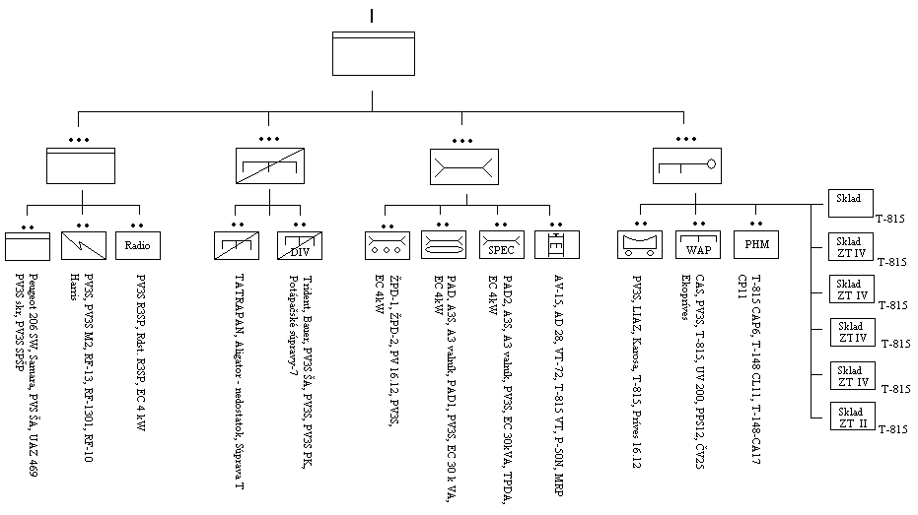
Rota podpory velenia
veliteľská čata | veliteľské dr spojovacie dr rádiové dr | opravárenská čata | dr opráv žen. techniky dr opráv automob. techniky dr opráv špeciálnej techniky uvoľňovacie dr
ženijná prieskumná čata | žen. prieskumné dr prieskumno-potápačské dr | zásobovacia čata | dopravné dr úpravňa vody dr doplňovania PHM sklady

Slide 14
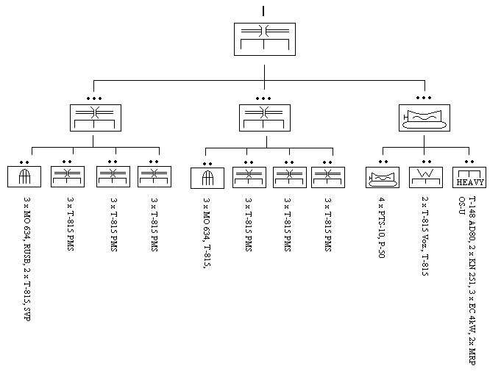
Pontónová rota
pontónová čata - 2x | pontónové dr - 3x dr člnov | prepravná čata | dr obojživelných vozidiel dr vozoviek strojné drdr
PMS-B | 18 ks T-815PMS: - 16 ks riečny diel - 2 ks pobrežný diel 6 ks MO-634 s podvozkom SP-5 1 ks RUSB s podvozkom HL-10 2 ks T-815 VTV
Notes:
Zriadenie mostového prepraviska pri nasledujúcich alternatívach podľa únosnosti
pri nosnosti 60t do maximálnej dĺžky 119m (maximálna prepravná kapacita je 800 tankov za hodinu)
pri nosnosti 20t do maximálnej dĺžky 193,25m
Zriadenie mostového prepraviska s nosnosťou 20t zo súpravy PMS-B sa vykonáva v čase do 50min.
Zriadenie mostového prepraviska s nosnosťou 60t zo súpravy PMS-B sa vykonáva v čase do 35min.
Zriadenie prievozového prepraviska pri nasledujúcich alternatívach podľa únosnosti
pri nosnosti súlodí 40t v počte súlodí 8ks
pri nosnosti súlodí 60t v počte súlodí 5ks
pri nosnosti súlodí 80t v počte súlodí 4ks
pri nosnosti súlodí 110t v počte súlodí 3/2ks
pri nosnosti súlodí 120t v počte súlodí 2ks
pri nosnosti súlodí 150t v počte súlodí 2ks
Stavba základných prievozových súlodí sa vykonáva v čase do 15min.
Zriadenie prievozového prepraviska sa vykonáva v čase do 20min.
Zriadenie plavidlového prepraviska
jednotka má k dispozícii 3ks techniky PTS-10
Zriadenie plavidlového prepraviska jednotkou a posádkou sa vykonáva podľa predpisu Žen-24-10 a čas na to potrebný podľa Žen-4-1 (norma 81 a 89).
Zriadenie vozovky z vozovkových dosiek
v maximálnej dĺžke 80m
Vybudovanie dvojpásovej cesty z cestných dosiek PMS s jednou vozovkou v dĺžke 40m v čase do 32min.
Vybudovanie štvorpásovej cesty z cestných dosiek PMS s jednou vozovkou v dĺžke 20m v čase do 45min

Slide 15
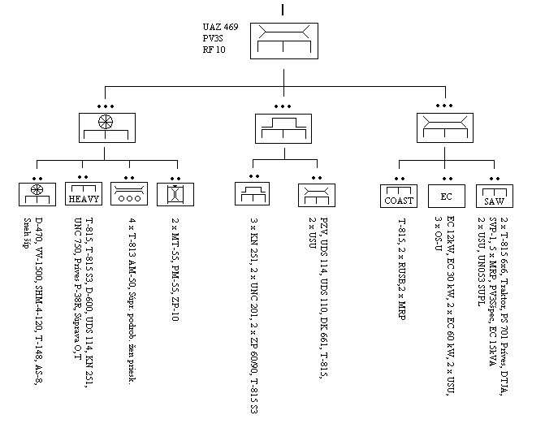
Ženijná
technická rota
ženijná komunikačná čata | žen. komunikačné dr žen. strojné dr dr AM-50 dr MT-55 | ženijná opevňovacia čata | žen. opevňovacie dr žen. technické dr
 |  | ženijná technická čata | dr baranidiel dr EC dr píl
Notes:
Plní tieto hlavné úlohy:
úprava a údržba ciest,
vykonávajú zemné práce,
stavbu nízkovodných drevených mostov cez vodné prekážky,
stavbu opevňovacích objektov a veliteľských stanovíšť,
ťažbu a spracovanie drevnej hmoty,
výrobu elektrickej energie.
ženijné komunikačné družstvo:
D-470 snehová fréza
VSV-6 – viacúčelový sypač ciest
AS-8 – automobilový sypač
VV-111 - valec
VV 1500 – valec
SHM-4-120 – grader

Slide 16
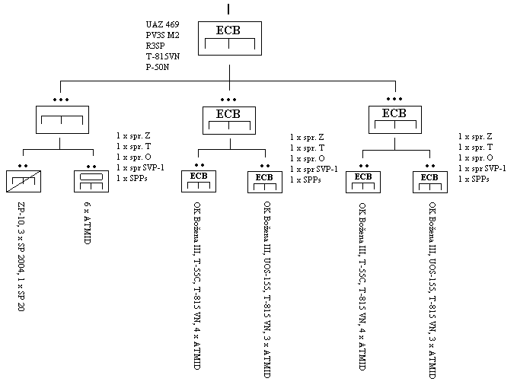
Ženijná
odtarasovacia rota
(Engineer Counter Barrier – ECB)
ženijná čata | žen. prieskumné dr žen. dr zatarasovania a ničenia objektov | ženijná odtarasovacia čata – 2x | žen. odtarasovacie dr – 2x
Notes:
súprava KMT-7 TRAL (MOV + TRAL)

Slide 17
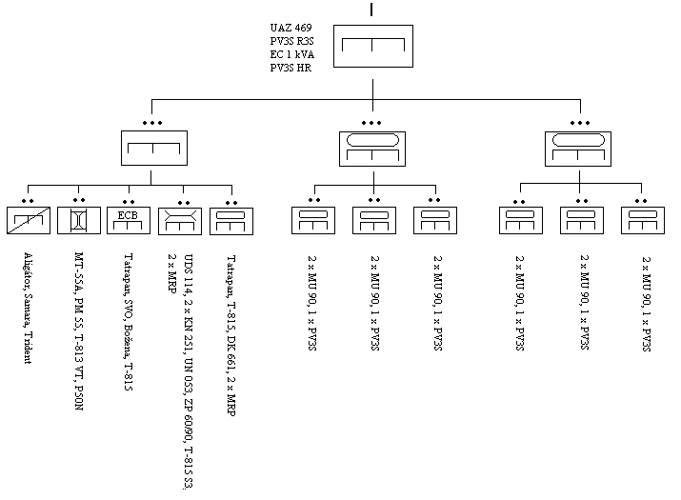
Ženijná rota
ženijná čata | žen. prieskumné dr žen. mostných tankov žen. odtarasovacie dr žen. strojné dr dr ničenia objektov | ženijná zatarasovacia čata – 2x | žen. zatarasovacie dr – 3x
Notes:
Hlavné úlohy žč/mprsk (Ciele síl 0035):
vykonávať ženijný prieskum protivníka, terénu a objektov,
vykonávať opevňovacie práce v priestore sústredenia, v priestore obrany a v priestoroch rozmiestnenia mprsk,
zriaďovať ženijné zátarasy, zamínovať a ničiť objekty,
upravovať a udržiavať cesty pre presun jednotiek mprsk, pre manéver, prísun a odsun,
zriaďovať a udržiavať brodové, plavidlové a prievozové prepraviská, premosťovať úzke prekážky,
maskovať dôležité objekty,
zriaďovať priechody v zátarasách,
vykonávať opatrenia pri odstraňovaní následkov jadrových úderov.

Slide 18
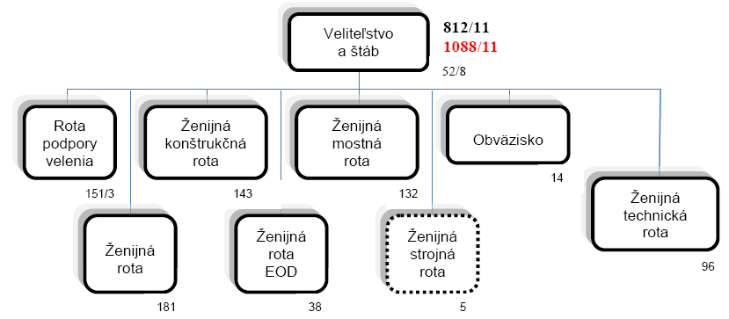
Navrhované organizačné štruktúry Koncepcia rozvoja ženijných a EOD spôsobilostí (2013)
žpr/brigáda bojovej podpory

Slide 19
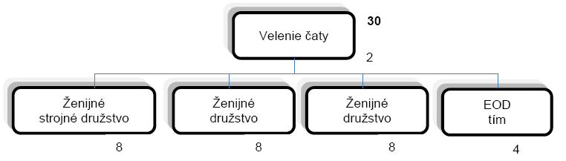
Navrhované organizačné štruktúry Koncepcia rozvoja ženijných a EOD spôsobilostí (2013)
žč/mopr a mpr/manévrová brigáda

Slide 20
1. Oddiely a skupiny

Slide 21
Ženijná skupina, oddiel
Ženijná skupina
spravidla časť, jedno alebo niekoľko ženijných družstiev s vyčlenenou technikou a materiálom spravidla od ženijných rôt mechanizovaných brigád
úlohy plní samostatne alebo v súčinnosti s mechanizovanou (tankovou) jednotkou, poprípade s jednotkami iných odborností
Ženijný oddiel
ženijná čata spravidla vyčleňovaná od ženijných rôt mechanizovaných brigád, až rota vyčlenená od ženijného práporu s technikou a materiálom, poprípade posilnená mechanizovanými jednotkami podľa rozhodnutia veliteľa
úlohy plní spravidla v súčinnosti s mechanizovanými a tankovými jednotkami a útvarmi

Slide 22
OZP oddiel zabezpečenia pohybu
je určený na zabezpečenie rýchleho tempa postupu mb
núdzovo upravuje cesty, odstraňuje prekážky a zátarasy pri presunoch jednotiek, pri prielome obrany ENY, pri zabezpečení obchvatu ENY jednotkami brigády ako aj pri presakovaní skupín brigády do hĺbky postavení ENY
do OZP sa spravidla začleňujú ženijné jednotky s odtarasovacími prostriedkami a prostriedkami na mechanizáciu cestných a mostných prác
posilňuje sa jednotkami RCHBO na vykonanie dekontaminácie zamoreného terénu
zloženie OZP – skupiny
Prieskumná
Odtarasovacia a vytyčovacia
Mostná

Slide 23

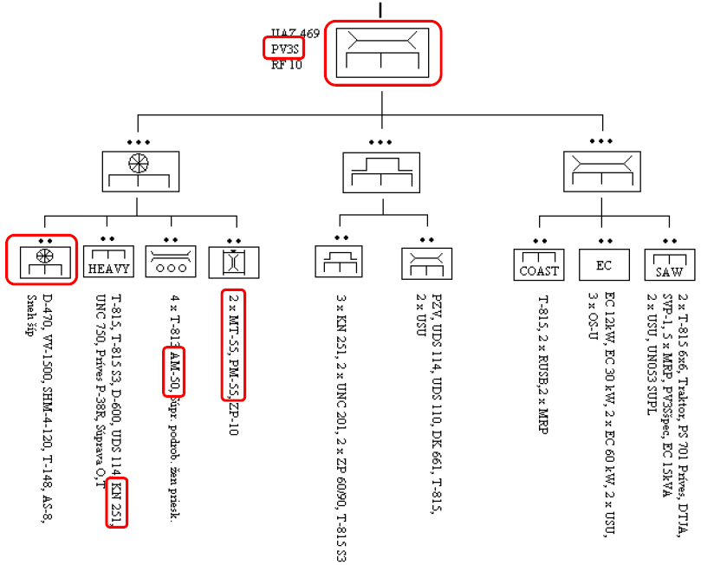
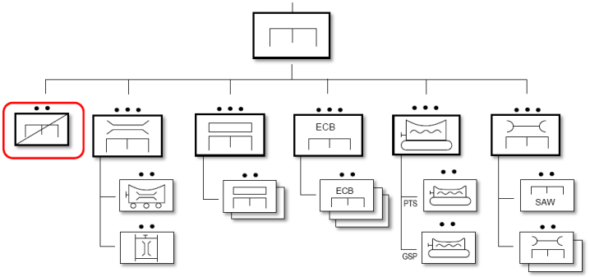
OZP/mb z pridelenej žkč/žtr/žpr a žpsdr/žr/mb (ŽPsH) s družstvom rchps (RCHPsH) pri úprave jednej pochodovej osy (variant)

Slide 24
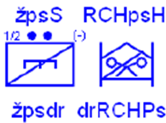
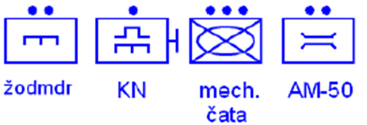
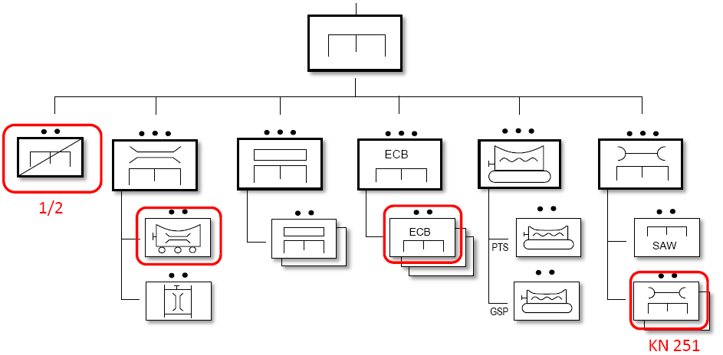
OZP/mb zo žr/mb posilnené terénnym nákladným automobilom, mč a drrchps (možný variant)
2 - 3 km
prieskumná a vytyčovacia skupina
odtarasovacia a mostná skupina (300 - 400 m)

Slide 25
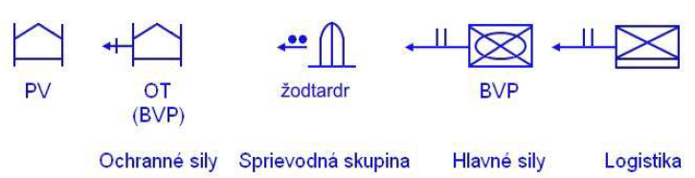
SSk sprievodná skupina mpr
je určená na zriaďovanie priechodov v zátarasách všetkých druhov, nenáročnú úpravu ciest, vyhľadávanie obchádzok, prekonávanie prekážok a málo únosného terénu
spravidla je tvorená jedným ženijným odtarasovacím dr (ECB) s potrebnou technikou a materiálom, do SSk môže byť podľa situácie určená aj mč (zloženie skupiny s určuje veliteľ mpr vo svojom OPORD)
veliteľom skupiny je spravidla veliteľ pridelenej ženijnej jednotky
je vybavená prostriedkami na zriaďovanie priechodov vo výbušných zátarasách, náradím a materiálom na zriaďovanie priechodov v nevýbušných zátarasách, prostriedkami na vytyčovanie priechodov a na úpravu ciest
pri presune a v útoku postupuje v zostave práporov za jednou z rôt mpr
Schéma začlenenia SSk do zostavy mpr, ak prápor pôsobí v úlohe krycích síl mbr

Slide 26
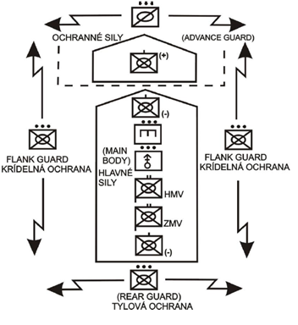
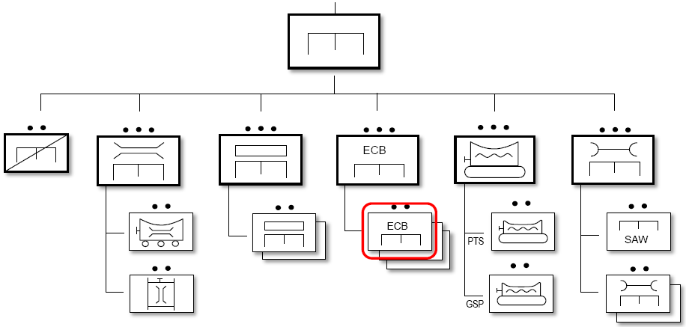
SSk
začlenenie ženijného odtrasovacieho dr do zostavy mpr pri presune
(možný variant)
ECB

Slide 27
SSk
Podľa situácie plní SSk nasledujúce úlohy:
vykonáva ženijný prieskum nepriateľa a terénu
upravuje prápornú cestu
premosťuje úzke prekážky a upravuje brody cez vodné prekážky
zriaďuje priechody v zátarasách a prirodzených prekážkach
podieľa sa na zriaďovaní priechodov vo vzniknutých prekážkach po údere jadrových zbraní, na likvidácii požiarov, uvoľňovaní zavalenej živej sily a bojovej techniky, zriaďovaní jednoduchých ženijných zátarás, ako aj na príprave a ničení ciest a objektov na nich
Na plnenie úloh je SSk vybavená spravidla:
jedným až dvoma prepravnými prostriedkami na premosťovanie úzkych prekážok (MT 55, PM 55, AM 50)
až dvoma odtarasovacími prostriedkami na zriaďovanie priechodov v prekážkach a mínových poliach (tankmi s mechanickými odmínovačmi vyčlenenými od tankových jednotiek, výbušnými odmínovačmi)
jednou reťazovou motorovou pílou
až 150 kg trhavín a až 50 kusmi protitankových mín
mínovými hľadačkami, súpravami pomôcok (na trhanie, mínovanie, vytyčovanie) a ženijným náradím

Slide 28
Ženijná
odtarasovacia rota
(Engineer Counter Barrier – ECB)
ženijná čata | žen. prieskumné dr žen. dr zatarasovania a ničenia objektov | ženijná odtarasovacia čata – 2x | žen. odtarasovacie dr – 2x
Notes:
súprava KMT-7 TRAL (MOV + TRAL)

Slide 29

mč ako čelná záštita posilnená ždr
ČZ
do 5 km
pátracie družstvo
hlavné sily čaty
pozorovací sektor
pozorovací sektor
pozorovací sektor
pozorovací sektor
na dohľad a možnosť palebnej podpory
25 – 50 m
25 – 50 m

Slide 30
SkUC skupina na úpravu ciest
SkUC je určená na úpravu a údržbu ciest v obrane mb
miesto SkÚC v bojovej zostave mb - spravidla zaujíma priestor za prápormi alebo na ich úrovni v blízkosti úseku ciest, kde sa predpokladá jej použitie v dôsledku bojovej činnosti ENY
na stanovenú dobu pohotovosti sa skupina na úpravu ciest rozmiestňuje v priestore rozmiestnenia, najlepšie v úseku najnáročnejšom na úpravu, spravidla blízko prísunovej
a odsunovej cesty, prípadne priečnej cesty mb
SkÚC sa vytvára z:
jednotiek ženijného práporu až dve ženijné komunikačné čaty ženijnej technickej roty ženijného práporu (dve žkč/žtr/žpr),
jednotiek brigády časťou organickej ženijnej roty alebo pridelenými ženijnými
jednotkami
podľa situácie môže byť SkÚC posilnená mechanizovanou jednotkou a tankami s buldozérovým zariadením (BTZ)

Slide 31
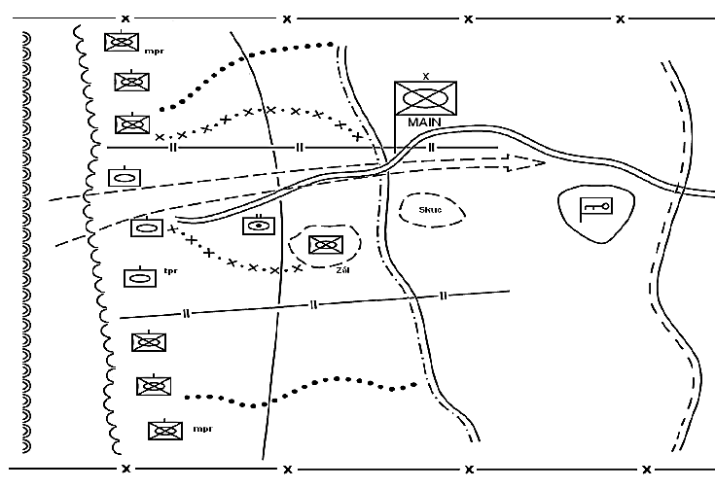
Schéma úprav ciest a priestor rozmiestnenia SkUC v AOO mb
priečna cesta nadriadeného
prísunová a odsunová cesta brigády
priečna cesta brigády
prísunová a odsunová cesta práporu
cesty pre manéver

Slide 32
DO deštrukčný oddiel
je určený na ničenie dôležitých objektov
jeho úlohou je pripraviť objekt na ničenie, brániť ho a na rozkaz ho zničiť
JONO
SkPN
RH
mechanizované
jednotky
ženijné
jednotky
ženijné
jednotky
(aj iné)

Slide 33
Ženijná prieskumná hliadka ŽPsH
Ženijná prieskumná hliadka (Engineer Reconnaissance Patrol) plní úlohy spravidla v zostave prieskumných orgánov brigády alebo aj samostatne (počas krátkej doby).
ŽPsH plní spravidla úlohy pešo, na vozidle, prípadne na vrtuľníku, pričom zisťuje alebo vykonáva:
vodné a iné prekážky a možnosti ich prekonania
stav ciest, cestných objektov, mostov a miest pre zriadenie prepravísk
ochranné a maskovacie vlastnosti terénu
miesta výskytu vodných zdrojov a ich stav, výskyt miestneho stavebného materiálu a prostriedkov
výbušné a nevýbušné zátarasy, ako aj nutné ženijné opatrenia na ich prekonanie
prieskum na ničenie výbušných materiálov (Explosive Ordnance Reconnaissance, EOR)
aké sú možnosti na zatarasovanie a ničenie
iné údaje pre plnenie úloh ženijnej podpory

Slide 34
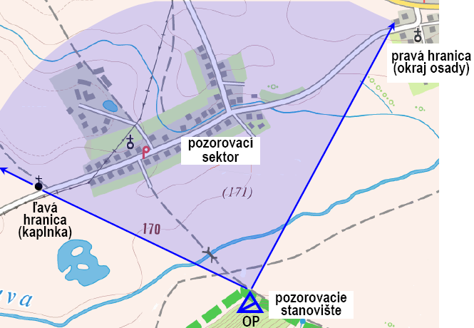
Ženijná pozorovacia hliadka ŽPoH
Ženijná pozorovacia hliadka (Engineer Surveillance Patrol) sa vyčleňuje s cieľom zistiť pozorovaním činnosť a opatrenia nepriateľa v priestore operácie.
pozorovanie sa vedie zo ženijných pozorovacích stanovíšť pomocou technických prostriedkov na pozorovanie
pozorovanie sa môže vykonávať aj z vozidiel a vrtuľníkov

Slide 35
Ženijná pozorovacia hliadka ŽPoH
ŽPoH je zložená z dvoch až troch ženistov
je vybavená prostriedkami pre nočné videnie, pre pozorovanie, mapou, buzolou prípadne GPS a prostriedkami KIS
hliadke sa určujú nutné údaje o nepriateľovi a o vlastných jednotkách, miesto pozorovacieho stanovišťa, orientačné body, objekt (sektor pozorovania), na čo má zamerať pozornosť, čas a spôsob predloženia hlásenia a varovné signály
výsledky pozorovania sa zapisujú do denníka pozorovania a zakresľujú do schémy pozorovania
Údaje o pozorovacom stanovišti
Názov |  |  |  | Poloha
Čas zaujatia |  |  |  | Hranice pozorovacieho sektoru | Pravá
Čas opustenia |  |  |  |  | Ľavá
Údaje zistené pozorovaním
P. č. | Čas zistenia |  | Poloha | Popis |  |  | Kedy a komu hlásené

Slide 36
Otázky?

